Slide 1
CM3 – Le paysage religieux de l’Empire romain du Ier s. avant au IIe s. de notre ère II – le judaïsme antique
UE103 EC1
L1 Théologie
Jeudi 17 octobre 2024
Dr Sophie Laribi Glaudel

Slide 2
Un point sur le vocabulaire
Ιουδαϊσμός, ioudaismos
יהדות , yahadout

Slide 3

Edouard Will, Claude Orrieux, Ioudaïsmos Hellènismos. Essai sur le judaïsme judéen à l’époque hellénistique, Nancy, PUN, 1991.

Slide 4
I. La Judée de la révolte des Maccabées à la transformation de Jérusalem en colonie romaine
1. De la révolte des Maccabées à la veille de la première guerre judéo-romaine (175 avant notre ère – 66 de notre ère)

Slide 5
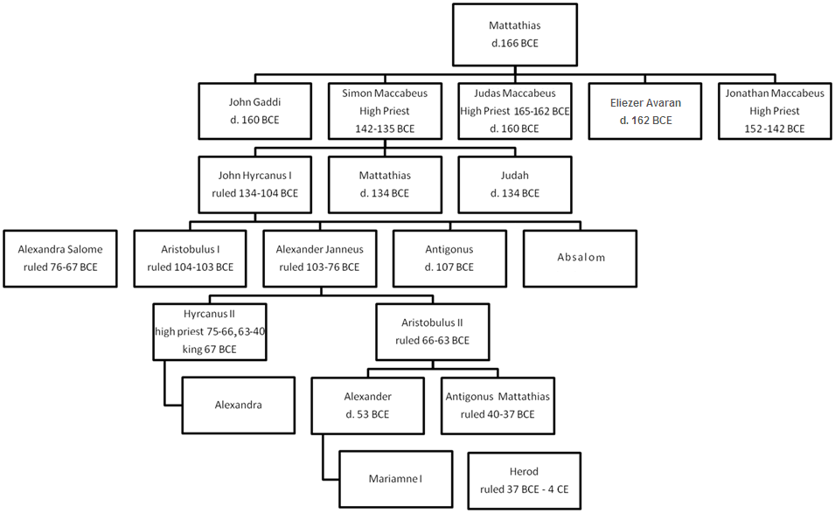

Slide 6
Cohen gadol
Hérode Archélaos – Judée
Hérode Antipas – Galilée et Samarie
Hérode Philippe II – Transjordanie

Slide 7
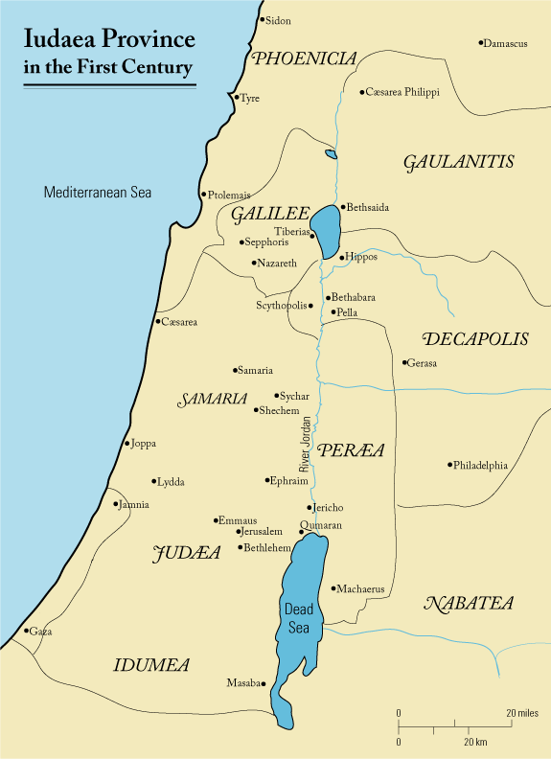
Cassius Dio, Histoire Romaine, XXXVII, 16.
« ... Pompée eut de grands obstacles à surmonter au siège de Jérusalem. Reçu par les partisans d'Hyrcan, il fut aisément maître de la ville même ; mais la prise du temple, dont le parti contraire s'était emparé, lui coûta beaucoup d'efforts. Il était situé sur une hauteur et entouré de remparts qui le rendaient plus fort. Si ceux qui l'occupaient l'avaient défendu tous les jours avec la même vigilance, Pompée n'aurait pu le prendre ; mais ils suspendaient le combat pendant les jours qui portent le nom de Saturne ; parce qu'ils ne font rien ces jours-là. Cette interruption fournit aux assaillants le moyen d'ébranler les remparts. Les Romains, ayant remarqué l'usage dont je viens de parler, ne poussaient point sérieusement l'attaque pendant le reste de la semaine ; mais lorsque arrivaient périodiquement les jours de Saturne, ils donnaient l'assaut de toutes leurs forces. Ainsi le temple tomba au pouvoir des Romains, le jour dédié à Saturne, sans que ses défenseurs fissent aucune résistance. Tous ses trésors furent pillés, le pouvoir suprême fut donné à Hyrcan et Aristobule emmené en captivité. Tels sont les événements qui se passèrent alors en Palestine : c'est l'ancien nom de la contrée qui s'étend depuis la Phénicie jusqu'à l'Égypte, le long de la mer intérieure ; mais elle en prend aussi un autre. Elle se nomme Judée et les habitants s'appellent Juifs ».

Slide 8
2. La première guerre judéo-romaine (66-70) et ses conséquences

Slide 9
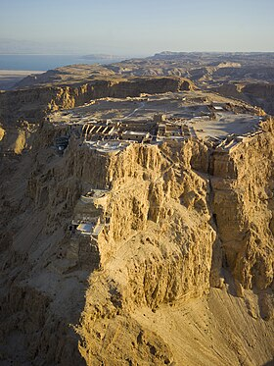
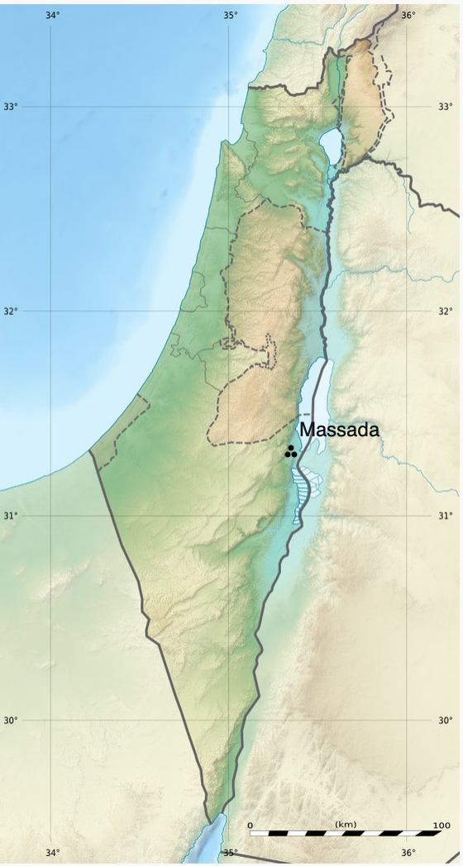
Vue aérienne de Massada. Source : Wikipedia

Slide 10
Bataille de Beith Horon – Simon Bar Giora

Slide 11
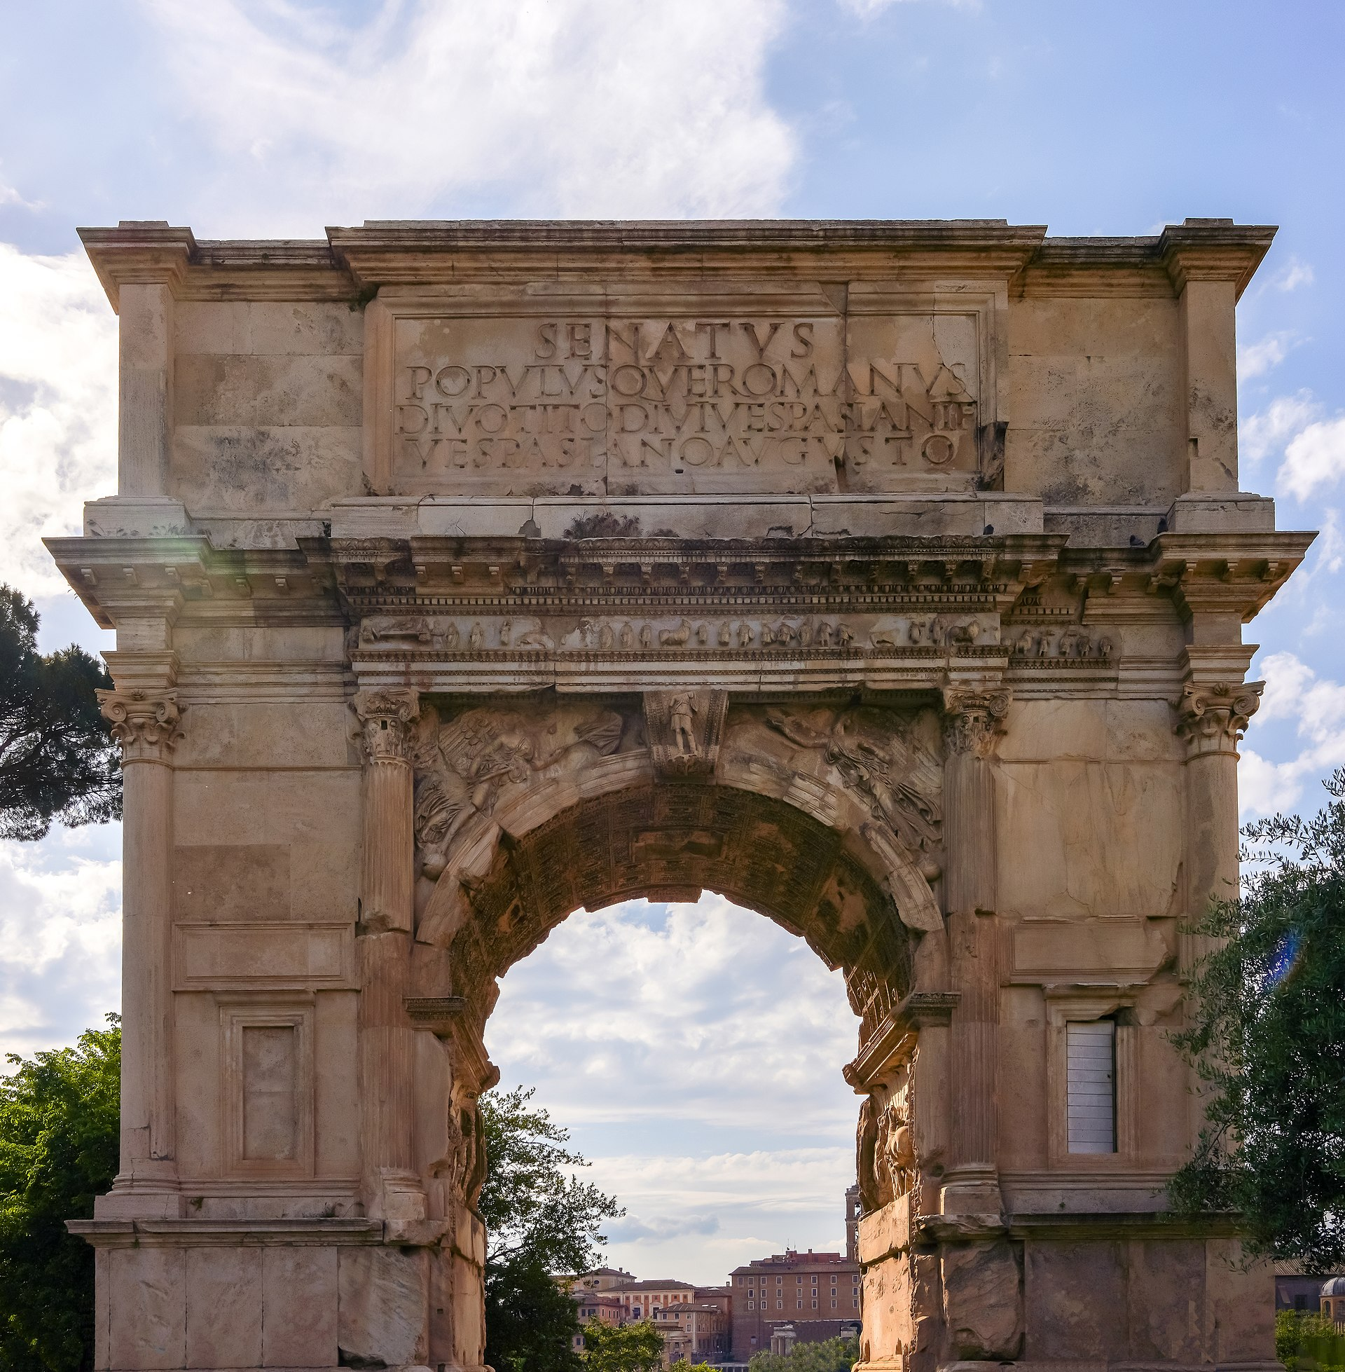
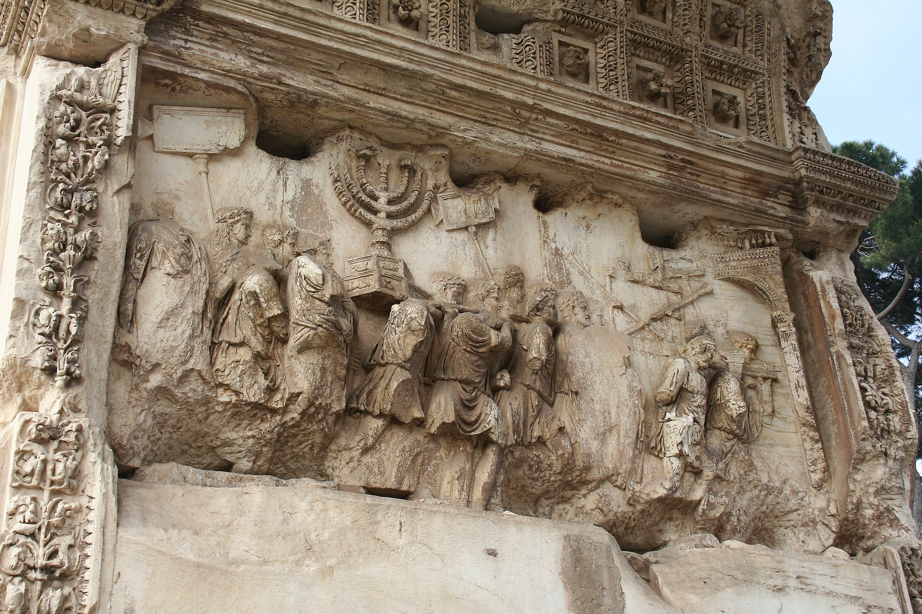
L’Arc de Titus à Rome. Pilier sud du passage central : le pillage du Temple.

Slide 12
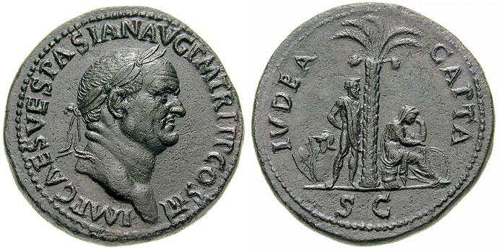
Sesterce de Vespasien, frappé en 71.
La Iudaea Capta.

Slide 13
Flavius Josèphe, Guerre des Juifs, VII, 1, 1. La destruction du Temple en 70.
Quand l'armée n'eut plus rien à tuer ni à piller, faute d'objets où assouvir sa fureur – car si elle avait eu de quoi l'exercer, elle ne se serait abstenue par modération d'aucune violence – Titus César lui donna aussitôt l'ordre de détruire toute la ville et le Temple, en conservant cependant les tours les plus élevées, celles de Phasaël, d'Hippicos, de Mariamme, et aussi toute la partie du rempart qui entourait la ville du côté de l'ouest. Ce rempart devait servir de campement à la garnison laissée à Jérusalem ; les tours devaient témoigner de l'importance et de la force de la ville dont la valeur romaine avait triomphé. Tout le reste de l'enceinte fut si bien rasé par la sape que les voyageurs, en arrivant là, pouvaient douter que ce lieu eût jamais été habité. Telle fut la fin de Jérusalem, cité illustre, célèbre parmi tous les hommes, victime de la folie des factieux

Slide 14
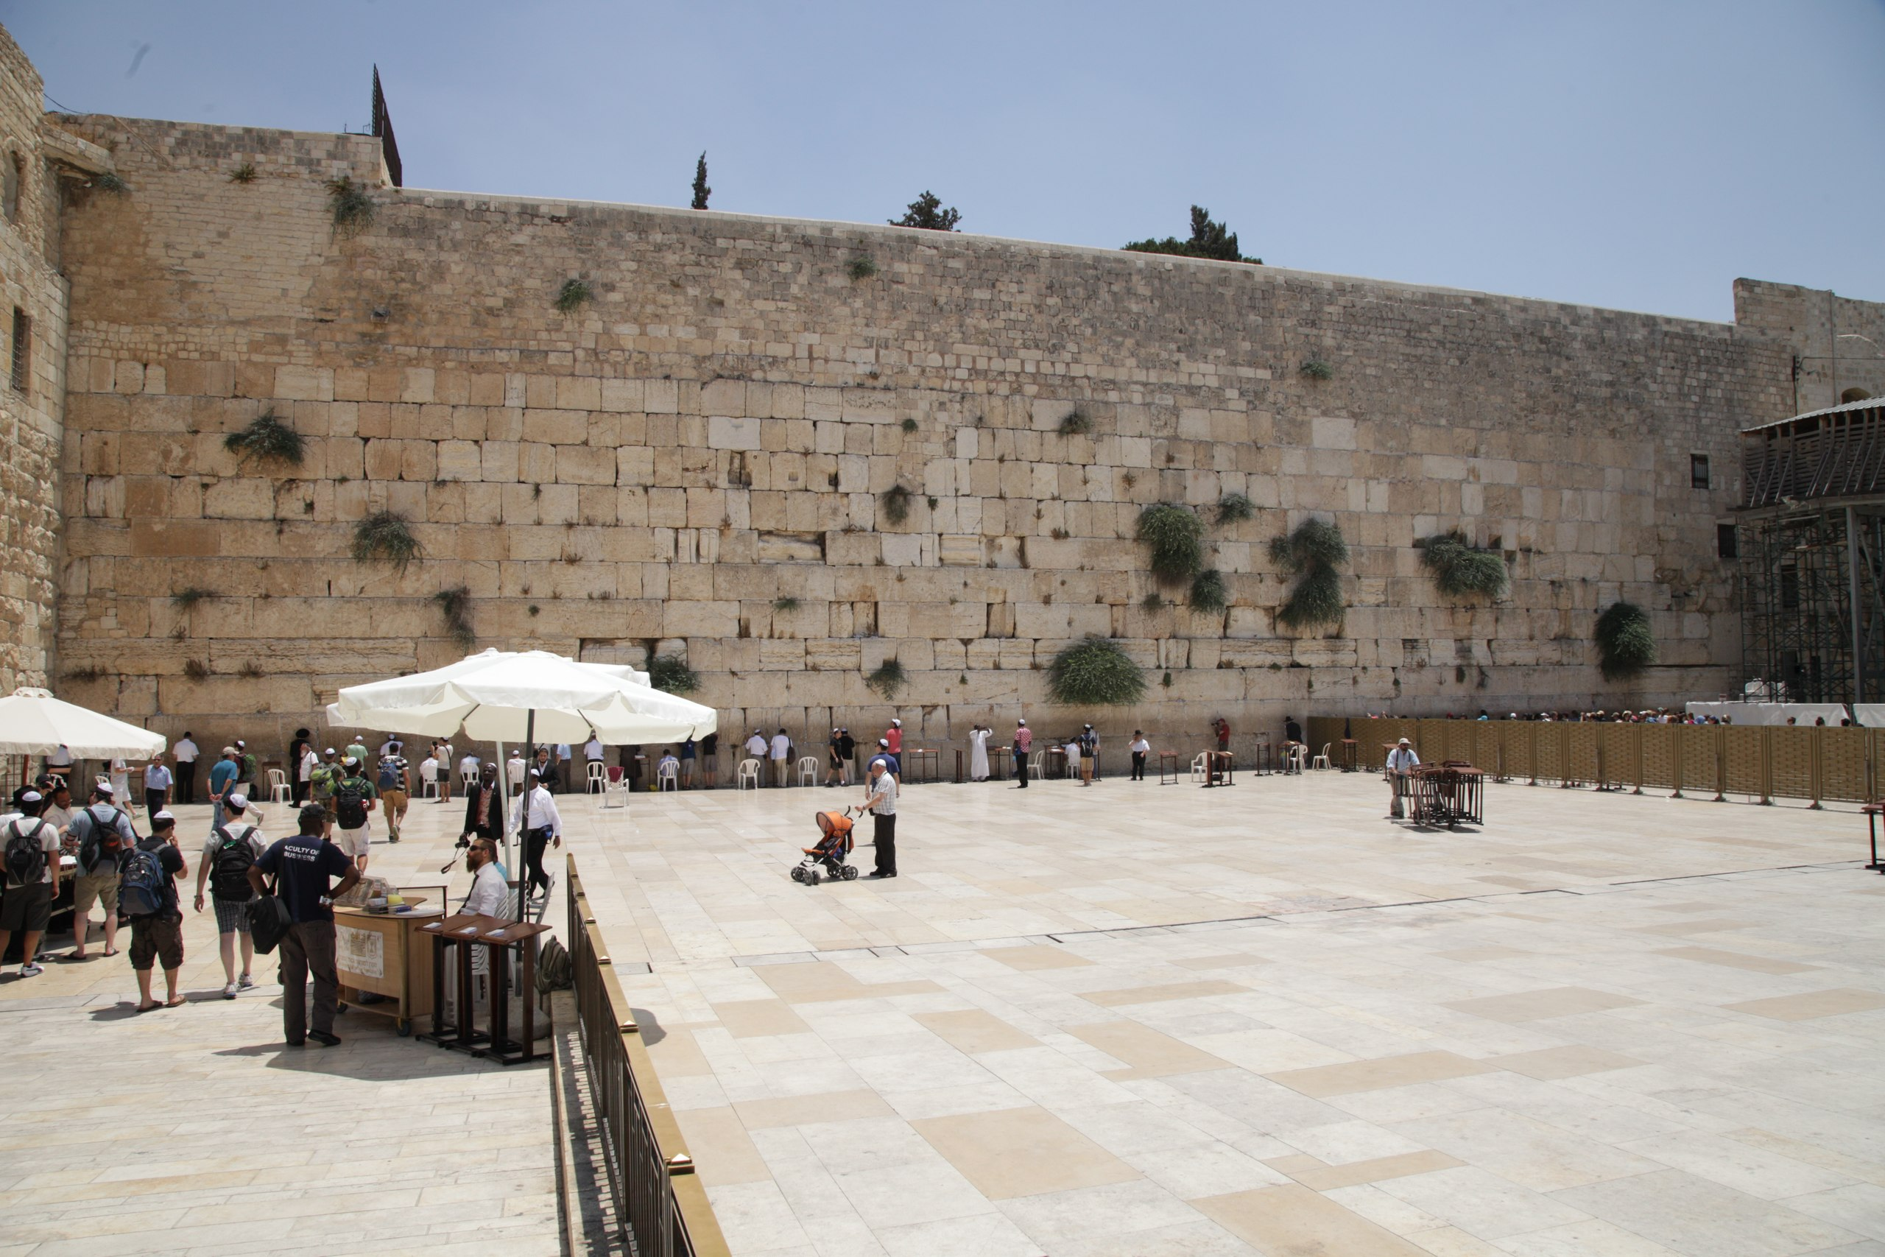
Le Kotel, vestige du Temple – mur de soutènement de l’esplanade du Temple.

Slide 15
3. La révolte de Bar Kochba 132-135 de notre ère : la dernière des guerres judéo-romaines

Slide 16
Maurice Sartre, «Bar Kokhba contre Rome - Le dernier combat des Juifs de Judée », chapitre 24, in Empires et cités dans la Méditerranée antique, Paris, Tallandier.
Sanhédrin
Rabbi Akiva
Modi’in, Judée

Slide 17
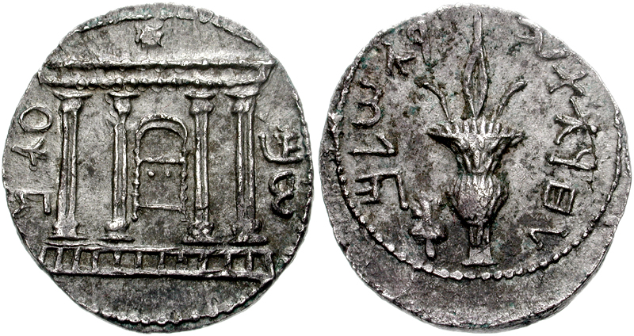
Tétradrachme de la révolte, façade du Temple et Arche d’Alliance (avers) et ioulav et etrog (branche de palmier dattier et fruit du cédrat utilisés lors de la fête de Soukkot)

Slide 18
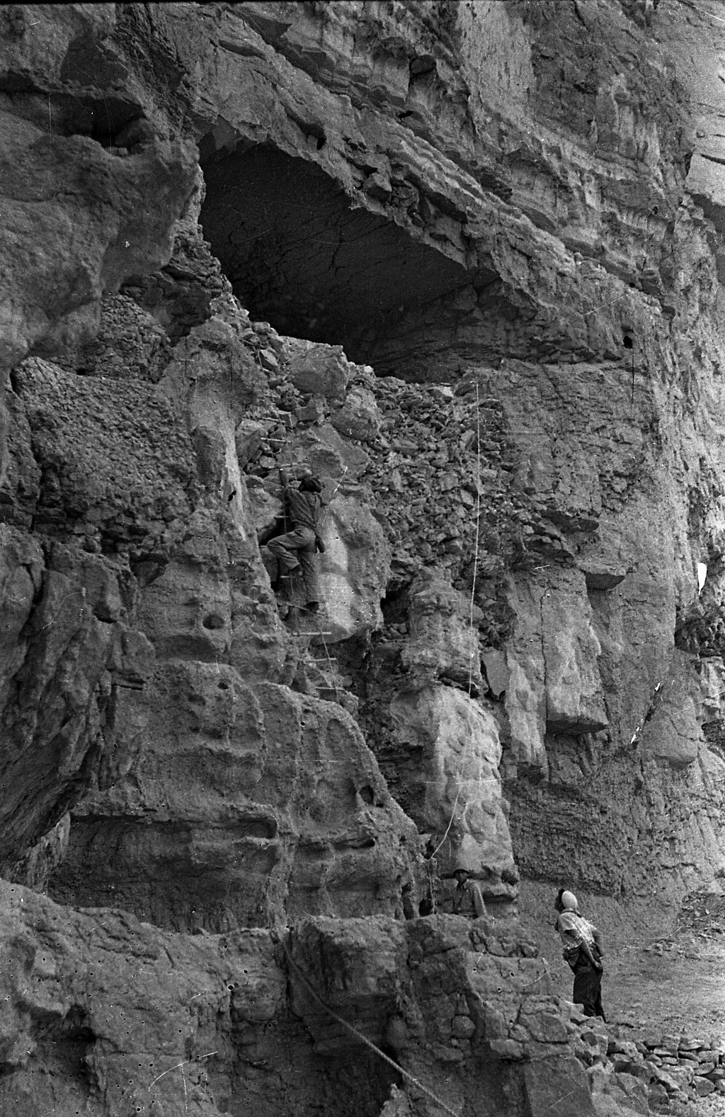
Grottes
« Grotte aux Lettres ». Découvertes de manuscrits, dont une lettre de Bar Kochba. Cette grotte servit de cachettes aux révoltés.

Slide 19
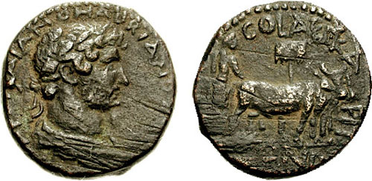
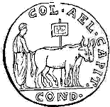
Aelia Capitolina
COL[ONIA] AEL[IA] CAPIT[OLINA] COND[ITA]
Fondation de la colonie Aelia Capitolina
Monnaie d’Hadrien, 136.

Slide 20
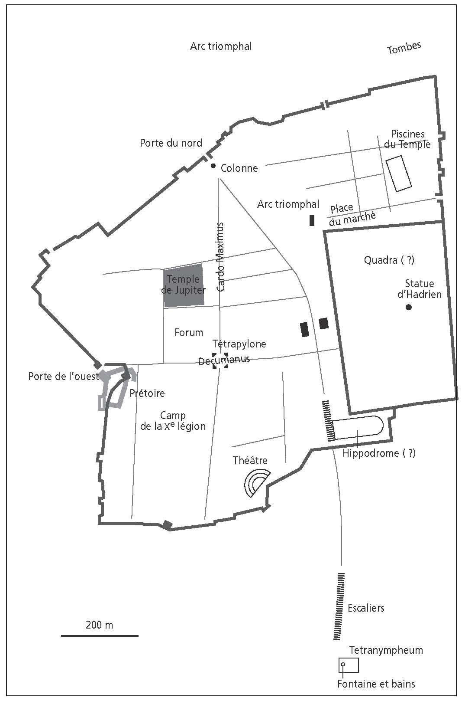

Slide 21
Tisha Be’av

Slide 22
II. Le judaïsme ancien
1. Un point de géographie

Slide 23
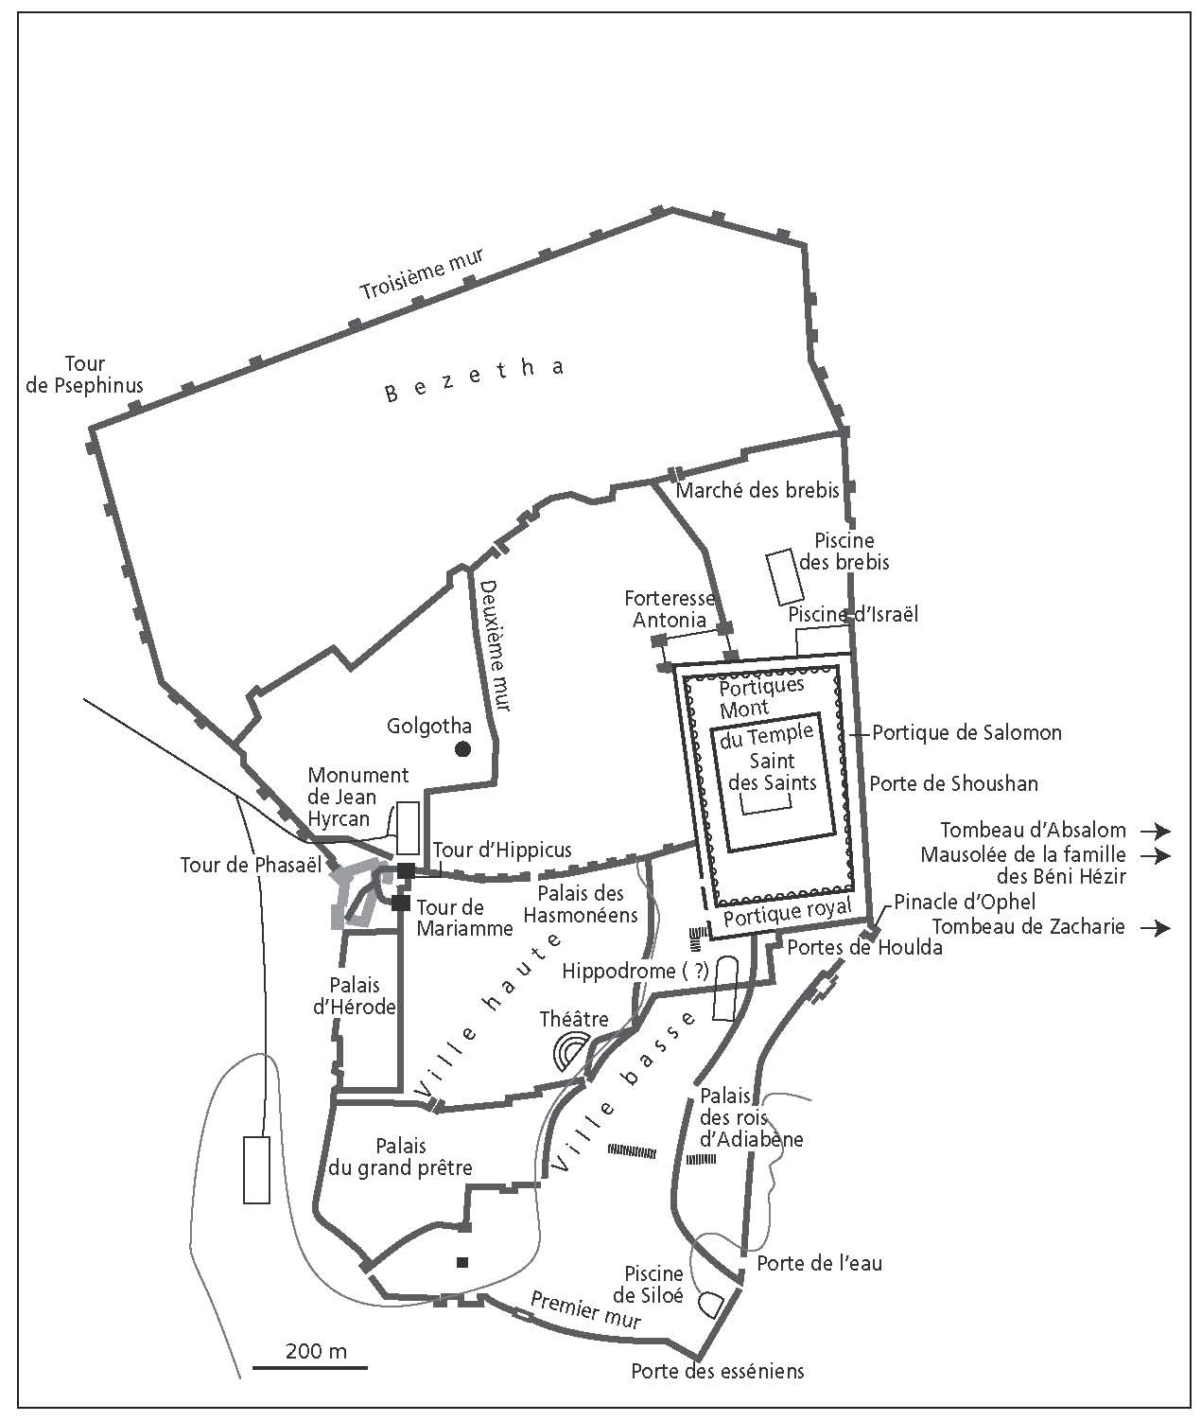
Jérusalem avant 70
Flavius Josèphe, Guerre des Juifs, V

Slide 24
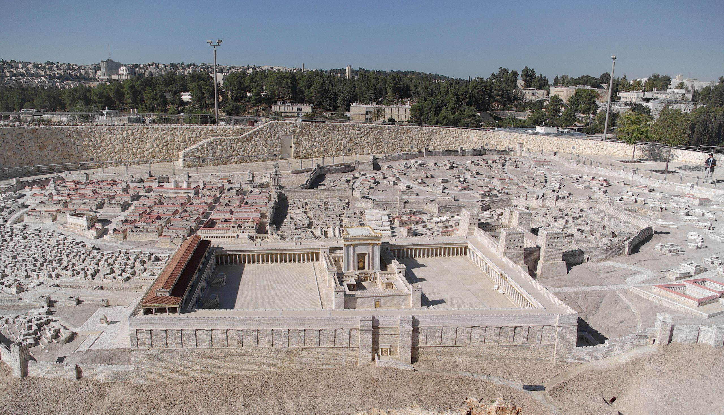
Maquette du Second Temple. Source : Wikipedia

Slide 25
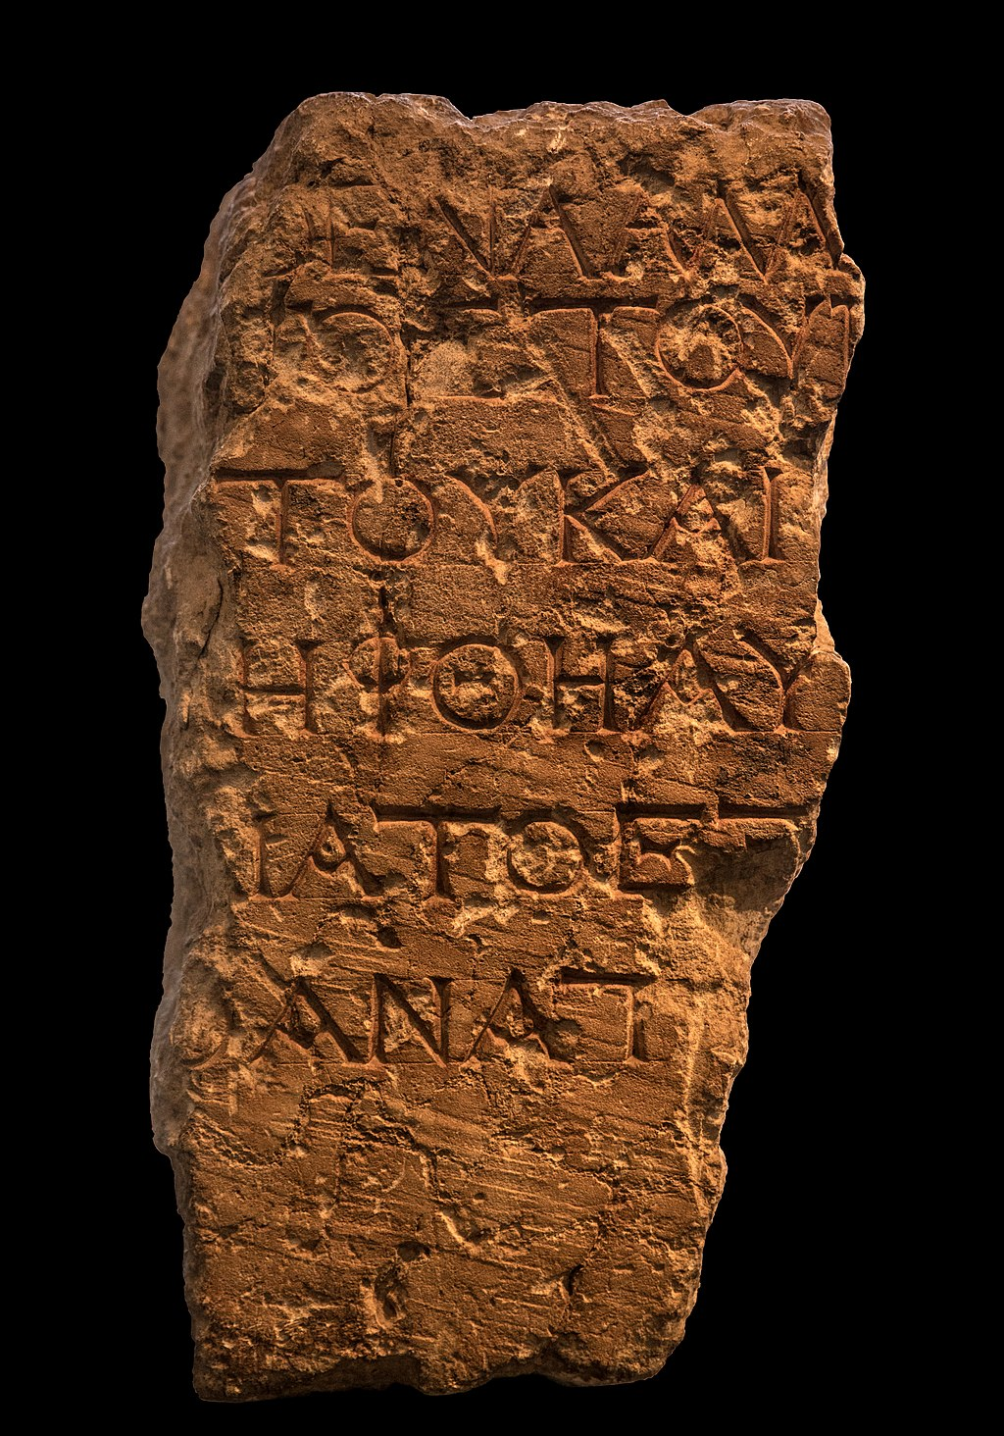
Inscription en grecque empêchant l’accès aux étrangers au mur autour du Temple. Période du roi Hérode.

Slide 26
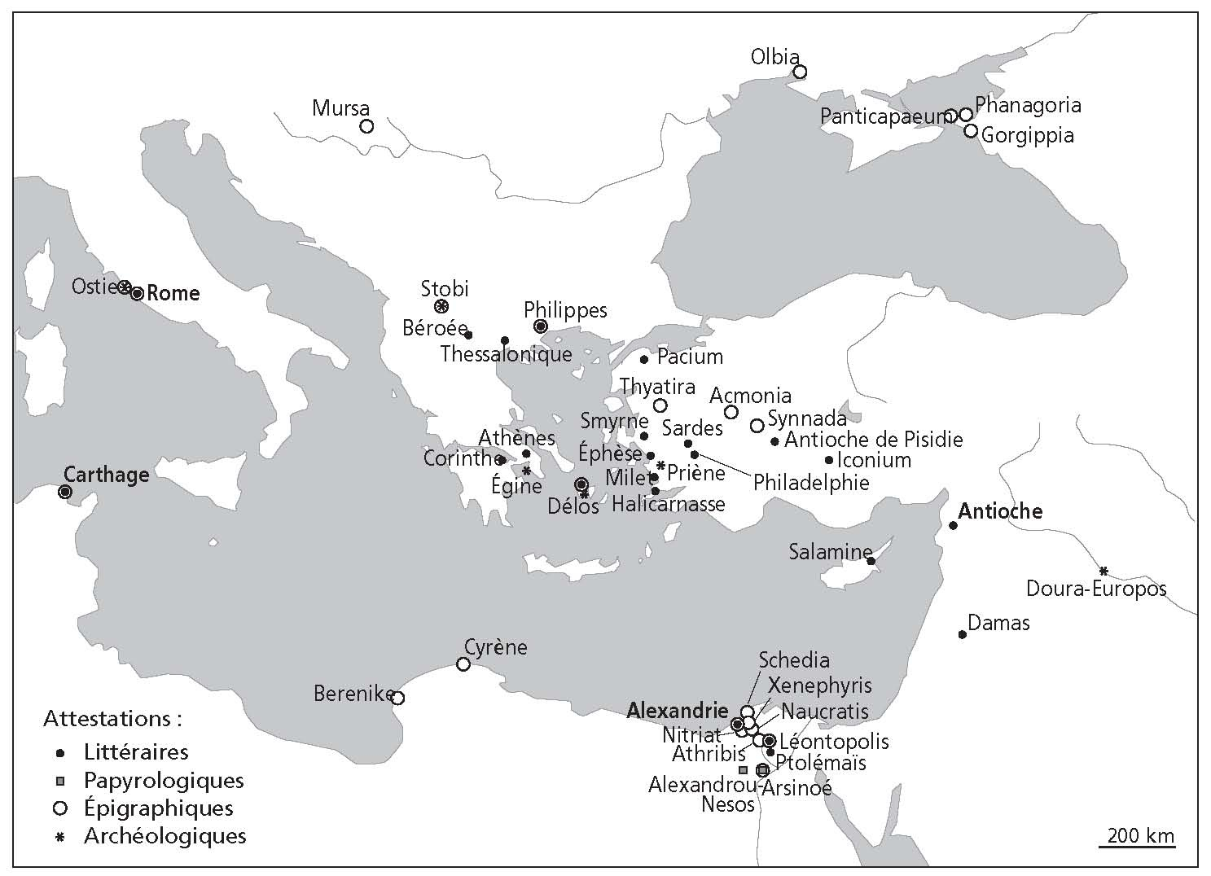
La diaspora aux Ier-IIe s. de notre ère

Slide 27
2. Les courants du judaïsme

Slide 28
Devarim = Deutéronome 6, 4.
שְׁמַ֖ע יִשְׂרָאֵ֑ל יְהֹוָ֥ה אֱלֹהֵ֖ינוּ יְהֹוָ֥ה אֶחָֽד
« Écoute, Israël, le seigneur notre dieu est le seul seigneur »

Slide 29
Sanhédrin
Sadducéen
Esséniens
Qumran
Pharisiens
Torah
Halakha
Mishna

Slide 30
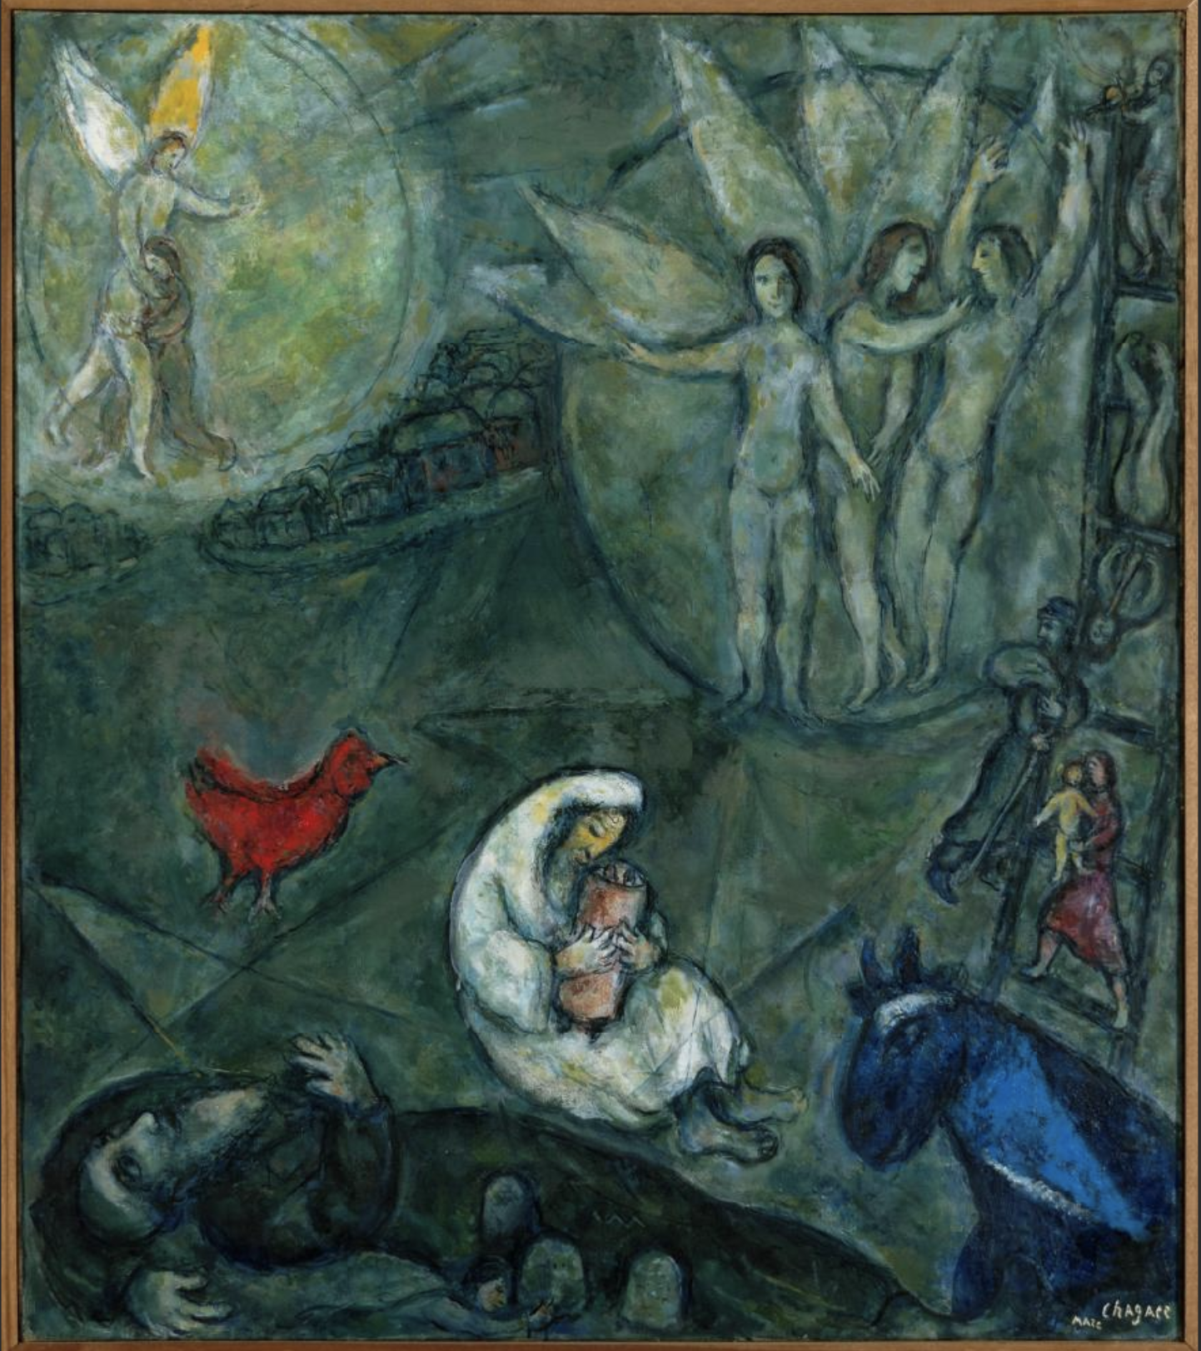
Vayetze - Genèse 28, 12
Jacob quitta Beer-Sheva, et s'en alla vers Haran. Il arriva en ce lieu et y resta pour la nuit car le soleil s'était couché. Prenant une des pierres de l'endroit, il la mit sous sa tête et s'allongea pour dormir. Et il rêva qu'il y avait une échelle reposant sur la terre et dont l'autre extrémité atteignait le ciel ; et il aperçut les anges de Dieu qui la montaient et la descendaient ! Et il vit Dieu qui se trouvait en haut.
Marc Chagall, Le Songe de Jacob, 1956-1967. Paris, Centre Pompidou AM 1988-86 . En dépôt au Musée des Beaux Arts de Reims

Slide 31
Zélotes
Judée le Galiléen/de Gamala

Slide 32
Flavius Josèphe, Antiquités Juives, 20, 97-98
« Pendant que Fadus était procurateur de Judée, un magicien nommé Theudas persuada à une grande foule de gens de le suivre en emportant leurs biens jusqu'au Jourdain ; il prétendait être prophète et pouvoir, à son commandement, diviser les eaux du fleuve pour assurer à tous un passage facile. Ce disant, il séduisit beaucoup de gens. Mais Fadus ne leur permit pas de s'abandonner à leur folie : il envoya contre eux un escadron de cavalerie qui les surprit, en tua beaucoup et en prit beaucoup vivants. Quant à Theudas, l'ayant fait prisonnier, les cavaliers lui coupèrent la tête et l'apportèrent à Jérusalem. Voilà donc ce qui arriva aux Juifs pendant le temps où Cuspius Fadus fut procurateur. »

Slide 33
Livre d’Hénoch

Slide 34
Mashiah
chrestos

Slide 35
3. Le judaïsme après 70

Slide 36
Synagogue Συναγωγή
Bet Knesset

Slide 37
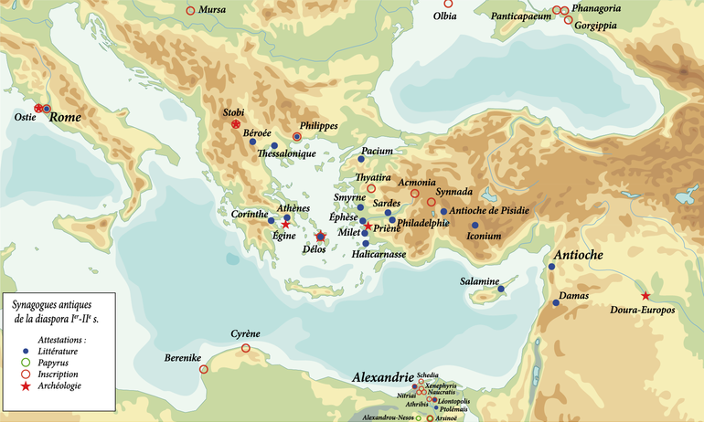

Slide 38
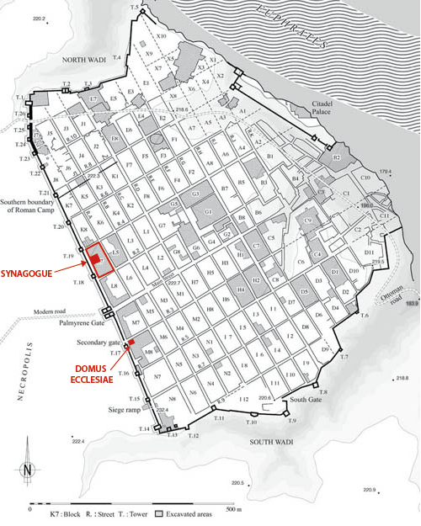
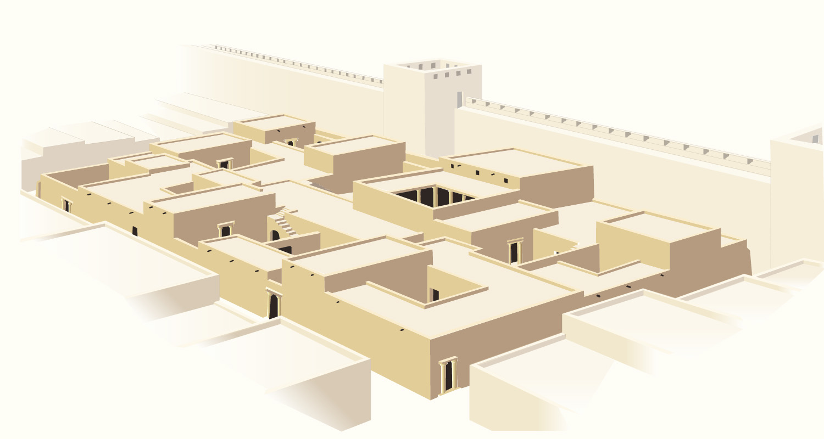
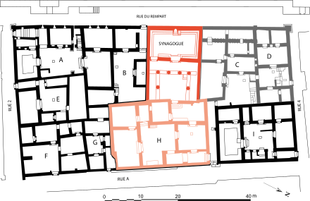
Plan de Doura Europos
Localisation de la synagogue (ilôt L7) et de la domus ecclesiae.
Source : Wikipedia. Plan d’après R. Hachlili, Ancient Jewish Art and Archaeology in the Diaspora, Leiden, 1998.

Slide 39
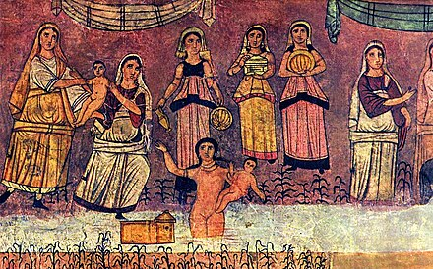
Synagogue de Doura Europos, Syrie IIIe s. La fille du pharaon recueille Moïse

Slide 40
Johanan ben Zakkai
tannaïm

Slide 41
Yeshivah
Yavné

Slide 42
Cassius Dio, Histoire Romaine, XXXVII, 17.
Au sujet des Juifs de Judée (fin IIe-début IIIe s. de notre ère)
« Je ne connais pas l'origine (du) nom (Juif) ; mais il s'applique à d'autres hommes qui ont adopté les institutions de ce peuple, quoiqu'ils lui soient étrangers. Il y a des Juifs même parmi les Romains : souvent arrêtés dans leur développement, ils se sont néanmoins accrus au point qu'ils ont obtenu la liberté de vivre d'après leurs lois. Ils sont séparés du reste des hommes par toutes les habitudes de la vie ; mais surtout parce ils n'honorent aucun dieu des autres peuples ; ils n'en reconnaissent qu'un qui leur est propre et qu'ils adorent avec ferveur. Jamais il n'y eut aucune statue à Jérusalem : ils regardent ce dieu comme un être ineffable, invisible, et ils célèbrent son culte avec un zèle qu'on ne trouve point chez les autres hommes. Ils lui ont érigé un temple très vaste et très beau, mais qui n'est ni fermé ni couvert. De plus, ils lui ont consacré le jour de Saturne : ce jour-là ils se livrent à de nombreuses pratiques qui ne sont usitées que chez eux, et ils s'abstiennent de tout travail sérieux »

